Slide 1

VYHODNOCENÍ VLIVŮ ZMĚN ÚP LIBEREC NA UDRŽITELNÝ ROZVOJ ÚZEMÍ - Z1_L LANOVÁ DRÁHA NA JEŠTĚD - Z1_D ROZVOJ AREÁLU JEŠTĚD
…
Jana Švábová Nezvalová
Jednání zastupitelstva 20. 2. 2024

Slide 2
VÝCHODISKA VVURÚ
Požadavek Krajského úřadu Libereckého kraje dle zákona č. 100/2001 Sb., o posuzování vlivů na životní prostředí.
Byl uplatněn požadavek (stanoviska KULK 43872/2022 ze dne 22 6. 2022 a KULK 27829/2022 ze dne 16. 5. 2022) na zpracování komplexního vyhodnocení vlivů pro návrh obou změn ÚP Liberec na životní prostředí, včetně vyhodnocení kumulativních a synergických vlivů i ve vazbě na rozvoj areálu Pláně ve Světlé pod Ještědem, stanoveny podrobnější požadavky na obsah a rozsah SEA
"... Koncepce, které stanoví rámec pro budoucí povolení záměrů dle tohoto zákona, zpracované v oblasti zemědělství, lesního hospodářství, myslivosti, rybářství, nakládání s vodami, energetiky, průmyslu, dopravy, odpadového hospodářství, telekomunikací, cestovního ruchu, územního plánování, regionálního plánování a ochrany přírody, u nichž je dotčené území tvořené územním obvodem více než jedné obce..." (§ 10a zákona).
Zákon upravuje obecně způsob posouzení, procesně se postupuje dle stavebního zákona, v rozsahu jeho přílohy.
Požadavek města na nezávislé posouzení připravovaných změn územního plánu pro účely dalšího projednání – nad zadáním změn, včetně návrhu možného dalšího postupu
Zpracovatel VVURU pro účely posouzení zadal dílčí terénní průzkumy a specializované studie:
Zoologický průzkum pro Změnu č. 1 ÚP Liberec – rozvoj lyžařského areálu Ještěd a Lanovka na Ještěd, Ing. Katarína Vysloužilová a kol., Jacobs Clean Energy, Brno, říjen 2024.
Botanický průzkum pro Změnu č. 1 ÚP Liberec – rozvoj lyžařského areálu Ještěd a Lanovka na Ještěd, Ing. Pavel Koláček, Ph.D., Jacobs Clean Energy, Brno, říjen 2024.
Hodnocení vlivu na krajinný ráz dle §12 ZOPK pro Změnu č. 1 ÚP Liberec – rozvoj lyžařského areálu Ještěd a Lanovka na Ještěd, Ing. Pavel Koláček, Ph.D., Jacobs Clean Energy, Brno, říjen 2024.
Studie posouzení dopadů na lesní porosty a na pozemky určené k plnění funkce lesa pro Změnu č. 1 ÚP Liberec – rozvoj lyžařského areálu Ještěd a Lanovka na Ještěd, Ing. Jan Sebera, Brno, říjen 2024.
Posouzení dopadů Změny č. 1 územního plánu Liberec na vodní režim krajiny a (mikro)klimatické poměry, Ing. Ivana Ondrašíková, Ostrava, AZ GEO s.r.o., říjen 2024.
Rozvoj lyžařského areálu. Klimatická studie, Brašová, Konečná, AZ GEO s.r.o., říjen 2024.

Slide 3
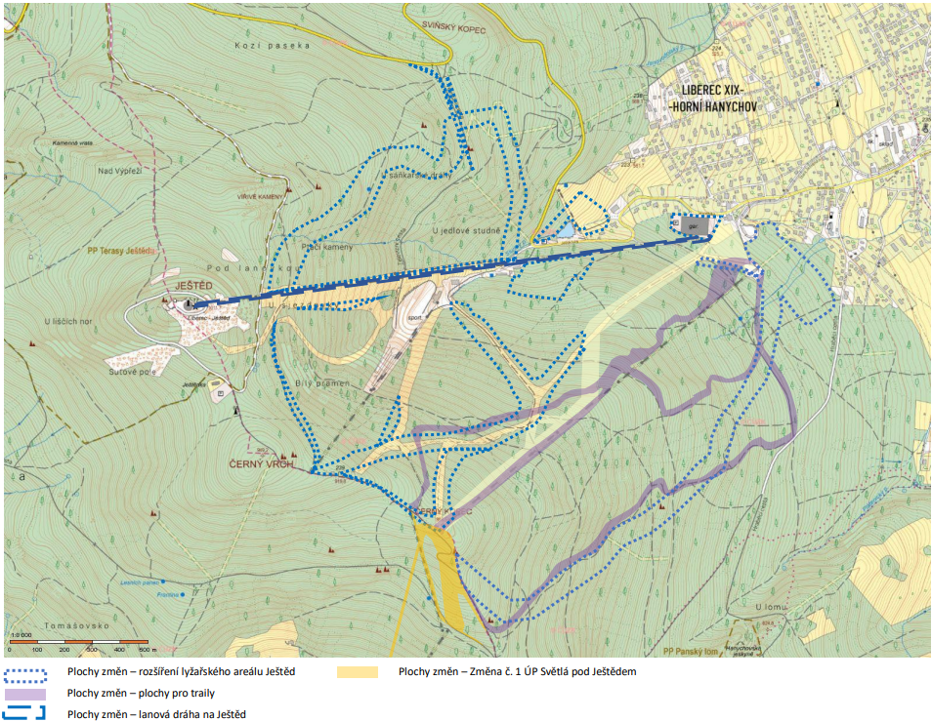
Zájmové území - spolupůsobení

Slide 4
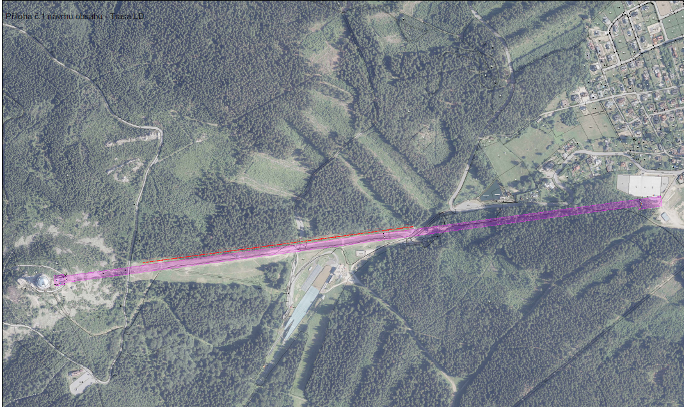
Z1_L LANOVÁ DRÁHA NA JEŠTĚD
Změna řeší změna funkčního a prostorového využití území pro koridor lanové dráhy na vrchol Ještědu, pro náhradu a prodloužení lanové dráhy ke konečné tramvajové trati. Bez systémových změn.
PŘEDMĚT ŘEŠENÍ VE VAZBĚ NA VVURÚ
Koridor lanové dráhy v trase stávající lanové dráhy – nad stávajícím funkčním využitím - nevyžaduje průsek pod lany
Koridor pro prodloužení lanové dráhy ke konečné tramvaje – nad stávajícím funkčním využitím - nevyžaduje průsek pod lany
Územní předpoklady pro horní a dolní stanici lanové dráhy – zastavitelné plochy cca 3 000 m²
^{Spolupůsobení:}
Stávající provoz a plánovaný rozvoj areálu Ještěd

Slide 5
Z1_L LANOVÁ DRÁHA NA JEŠTĚD
NATURA 2000
Řešené území změny nezasahuje do žádné evropsky významné lokality NATURA 2000 Vyloučen vliv – nezpracováno posouzení vlivů dle § 45i ZOPK.
ENVIRONMENTÁLNÍ LIMITY A HODNOTY V ŘEŠENÉM ÚZEMÍ
Prvky ÚSES (NRBK K19H nadregionální biokoridor – horská větev – funkční, RCNK 1361 – regionální biocentrum Ještěd – funkční, LK 1426 RC1361/1474 – lokální biokoridor funkční mezi regionálním biocentrem 1361 a LBC 1474, LK 1426 LK1474/LK1473 – lokální biokoridor funkční mezi LBC 1474 a LC1473) – již existující impakty na úrovni územního plánu.
PP Terasy Ještědu – přímé dotčení – vytvoření územních předpokladů pro horní stanici lanové dráhy, potenciál vyšší přepravní kapacity, spolupůsobení s rozvojem areálu – zvýšení tlaku návštěvníků.
PUPFL – koridor prodloužení lanové dráhy – technologie bez průseku, dílčí kácení v místech náhrady nebo přeložení podpor – navazující řízení.
NKP Horský hotel Ještěd a Ještědský vysílač – bez přímého dotčení – vizuální kontext.
Přírodní park Ještěd – předmět ochrany – krajinný ráz – vizuální působení – existující impakt.
Zranitelná a citlivá oblast dle zákona o vodách – bez střetu s předmětem řešení změny.
Sesuvná území: Dle registru svahových nestabilit evidován sanovaný sesuv v prostoru skokanských můstků bez vazby na zde posuzovanou změnu.

Slide 6
Z1_L LANOVÁ DRÁHA NA JEŠTĚD
Potenciální střety
Výměna lanové dráhy – vymezení koridoru
Hluk – bezprostřední okolí ploch
Vizuální působení - dotčený krajinný prostor – NKP – již existující impakt
Zásah do migračně významného území – lanová dráha již existuje – bez přímého působení
Biotopy zvláště chráněných druhů – potenciální dotčení – nutno prověřit se znalostí konkrétního technického řešení stavby – mimo podrobnost ÚP – existující impakt, aktuální změny v území
Kácení v koridoru – místní dosah v případě změny umístění podpor – mimo podrobnost ÚP
ÚSES – územní střet koridoru se všemi větvemi NRBK a RBC, LK – neindikuje faktickou významnou migrační překážku
Prodloužení k tramvaji
Hluk – přímé působení lokální dosah – přesunutí technologie lanové dráhy – zdroj hluku / zprostředkovaně pozitivní vliv – podpora VHD omezení výjezdů IAD
Prodloužení koridoru v lesním celku podél Beranovy cesty – bez předpokladu rozsáhlého kácení, dílčí zastavění v prostoru dolní stanice

Slide 7
Z1_L LANOVÁ DRÁHA NA JEŠTĚD
SHRNUTÍ
Klíčové vlivy:
+1 K obyvatelstvo (bezpečnost, rekreace, doprava);
-1/+1 S hluk (náhrada stávající dráhy, moderní technologie, přiblížení hlukově chráněným objektům);
- 1 S ekosystémy, PP Terasy Ještědu (výstavba / rekonstrukce, potenciál pro dílčí kácení, zvýšení návštěvnosti);
-1/+1 S krajinný ráz, NKP (vizuální spolupůsobení, nový prvek, náhrada stávající lanové dráhy – konkrétní technické a architektonické řešení – mimo podrobnost ÚP).
V rámci vyhodnocení nebyly zjištěny takové skutečnosti a významné negativní vlivy, které by zásadním způsobem bránily implementaci navrhované změny do platného územního plánu.
V navazujících řízeních provést hodnocení vlivu na krajinný ráz dle §12 zákona č. 114/1992 Sb., o ochraně přírody a krajiny se zaměřením na minimalizaci dopadů do kulturních hodnot krajinného rázu.
Realizaci stavby podmínit zpracováním biologického průzkumu v prostoru konečného umístění podpěr a stanic a biologickým dohledem v realizační fázi a přijetím opatření pro minimalizaci vlivů na přítomné ekosystémy.
Při projektové, realizační a provozní fázi navazujících řízení provést managementová a organizační opatření pro ochranu horní partie Ještědu před zvýšenou návštěvností – stanovit maximální přepravní kapacitu lanové dráhy. Koordinovat stavební činnost v okolí s příslušnými orgány ochrany přírody.

Slide 8
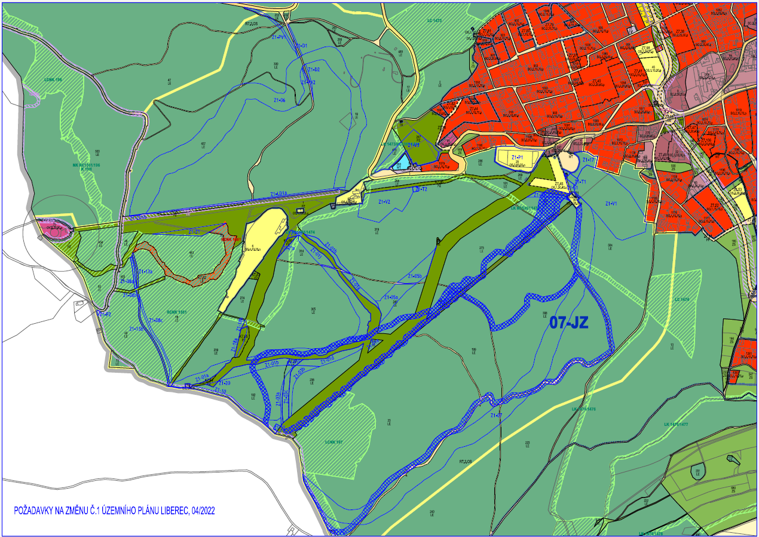
Z1_D ROZVOJ LYŽAŘSKÉHO AREÁLU JEŠTĚD
Vytvoření územních předpokladů pro rozšíření lyžařského areálu Ještěd. V současnosti ÚR.
PŘEDMĚT ŘEŠENÍ VE VAZBĚ NA VVURÚ
Rozvoj sjezdových tratí – rozšíření stávajících + 2 x nová, nové propoje
Vodní nádrže 3x
Technická infrastruktura
Cyklotraily
Parkovací dům – zkapacitnění
Zalesnění označované jako kompenzace.
Generuje zábor lesa cca 53 ha (z toho)
8,1 ha nové vodní nádrže
1,3 ha údajných kompenzací v podobě zalesnění – pouze 1 584 m² reálně nově navrženo k zalesnění
Spolupůsobení:
Stávající provoz a plánovaný rozvoj areálu Pláně a náhrada lanové dráhy na vrchol Ještědu

Slide 9
Z1_D ROZVOJ LYŽAŘSKÉHO AREÁLU JEŠTĚD
NATURA 2000
Řešené území změny nezasahuje do žádné evropsky významné lokality NATURA 2000 Vyloučen vliv – nezpracováno posouzení vlivů dle § 45i ZOPK.
ENVIRONMENTÁLNÍ LIMITY A HODNOTY V ŘEŠENÉM ÚZEMÍ
Prvky ÚSES všech úrovní – již existující impakty na úrovni územního plánu i reálně v území, spolupůsobení rozvoj Pláně.
PUPFL – potenciál záboru cca 53 ha, kácení, terénní úpravy – ztráta půdy
Přírodní park Ještěd – předmět ochrany – krajinný ráz – přímý střet (v rozporu s regulativy územního plánu) vizuální spolupůsobení.
VKP ze zákona – lesní celky, vodní toky, nivy, prameniště.
Ochranná pásma vodních zdrojů I. a II.
Vodní toky – Slunný potok – potenciálně významné odběry vody při zachování minimálního průtoku, vodní díla, překážky na vodním toku.
PP Terasy Ještědu – bez přímého vlivu – spolupůsobení - zvýšení tlaku návštěvníků.
NKP Horský hotel Ještěd a Ještědský vysílač – bez přímého dotčení – vizuální kontext.
Zranitelná a citlivá oblast dle zákona o vodách – bez střetu s předmětem řešení změny.
Sesuvná území: Dle registru svahových nestabilit evidován sanovaný sesuv v prostoru skokanských můstků bez vazby na zde posuzovanou změnu.

Slide 10
Z1_D ROZVOJ LYŽAŘSKÉHO AREÁLU JEŠTĚD
Potenciální střety
Zábor PUPFL
Kácení Lesa
Zásahy do půdního profilu – ztráta půdy, eroze
Zásahy do skalních výchozů
Zásah do biotopů zvláště chráněných druhů
Zásah do prvků ÚSES nadregionální i místní úroveň
Zásah do migračně významného území
Zásah do ochranných pásem vodních zdrojů I. a II., zásah do pramenišť
Zásah do předmětu ochrany PP Ještěd
Zásah do skalních výchozů
Ovlivnění krajinného rázu – dotčený krajinný prostor - spolupůsobení
Hluk – bezprostřední okolí ploch
Vizuální působení - dotčený krajinný prostor – NKP – kulturní dominanta, spolupůsobení
Retenční schopnost území
Mikroklimatické charakteristiky – zvýšení teplot povrchů, výpar atd.

Slide 11
Z1_D ROZVOJ LYŽAŘSKÉHO AREÁLU JEŠTĚD
SHRNUTÍ
Klíčové vlivy:
+2 K obyvatelstvo (bezpečnost, rekreace, doprava);
-1/+1 S hluk (nové zdroje hluku, zkapacitnění parkování, přiblížení hlukově chráněným objektům);
-2 S ekosystémy (přímé zásahy do biotopů zvláště chráněných druhů, kácení, fragmentace krajiny, migrační překážky, rušení, změny krajinného pokryvu a abiotických podmínek ekosystémů,);
-2 K PUPFL (kácení, fragmentace lesa, terénní úpravy, ztráta půdy, ztráta vodohospodářské, rekreační a ochranné funkce lesa);
-2 K vodní toky, vodní zdroje (zásahy do ochranných pásem vodní zdrojů, zásahy do vodních toků a pramenišť – potenciál ztráty vody, zvýšení výparu, migrační překážky);
-1 S mikroklima (retenční schopnost krajiny, výpar, prameniště, zvýšení teploty povrchů);
-2 S / -1 K krajinný ráz, NKP (vizuální spolupůsobení, rozsáhlé nové průseky a rozšíření stávajících tratí v pohledově exponovaném území s dosahem do velkých vzdáleností a dotčení kulturní a vizuální dominanty celé Liberecké kotliny, zásadní střet s předmětem ochrany přírodního parku);
-2 S sídla a urbanizace (zábor volné krajiny v konfliktní poloze a střetu s limity využití území a principy územního plánování
V rámci vyhodnocení byly zjištěny takové skutečnosti a významné negativní vlivy, které zásadním způsobem brání implementaci navrhované změny do platného územního plánu.

Slide 12
Z1_D ROZVOJ LYŽAŘSKÉHO AREÁLU JEŠTĚD
Závěr
Změna ÚP Liberec Z1_D je v podobě, v jaké je navržena, neakceptovatelná z důvodů významných negativních vlivů a jejich spolupůsobením vůči sledovaným složkám životního prostředí a zásadních rozporů s regulativy platného územního plánu Liberec a s cíli v oblasti ochrany životního prostředí přijatými ostatními strategickými dokumenty. Zpracovatel VVURU považuje předložené koncepční řešení posuzované změny ÚP Liberec za natolik nevhodné z hlediska výše zmíněných rozporů a identifikovaných negativních vlivů, že navrhuje změnu dále nesledovat.
Ve VVURÚ navržená kompenzační a minimalizační opatření by znamenala takový zásah do předložené koncepce, že navrhujeme v případě dalších požadavků na rozvoj lyžařského areálu za nutné navrhnout zcela nové koncepční řešení.
V této souvislosti uvádíme, že transformací areálu a řešení některých otázek jeho udržitelnosti jako je dopravní obslužnost, akumulace vody nebo bezpečnost považujeme za potřebné, nikoli však v posuzované změně navrženým způsobem, prostorovým řešením ani rozsahem.
.

Slide 13
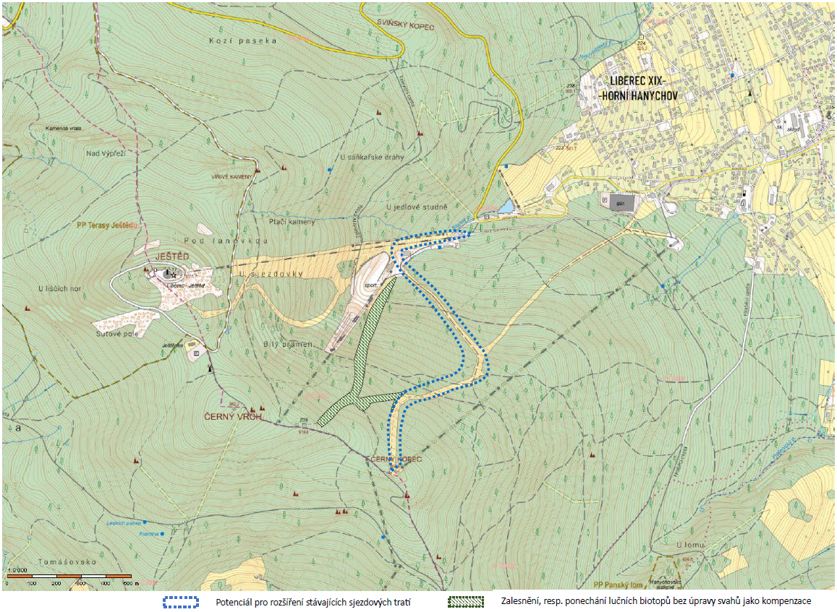
Případný rozvoj pouze ve stávající výseči.
Neumožnit další fragmentaci lesa v horní části svahu.
Případné rozšíření stávajících tratí podmínit kompenzacemi.
Upustit od všech ploch zasahujících do OP vodních zdrojů I. stupně a přehodnotit všechny plochy zasahujících do OP vodních zdrojů II. stupně z hlediska rozsahu kácení.
Návrh vodních nádrží přizpůsobit aktuální potřebě (redukovaná V1).
Nezasahovat do pramenišť.
Nezasahovat do biotopů zvláště chráněných druhů.
Možné další koncepční směřování dle názoru zpracovatele VVURÚ

Slide 14
Děkuji za pozornost

